Slide 1
স্বাগতম

Slide 2
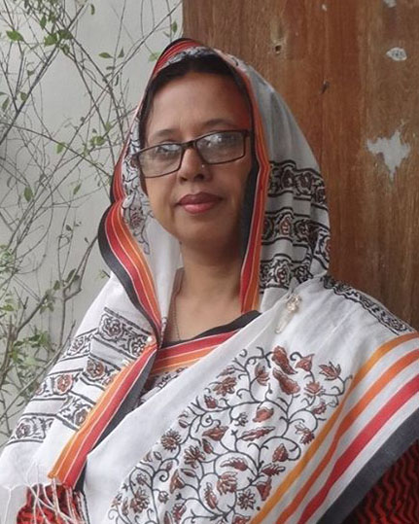
পরিচিতি
মাহমুদা নাছরিন
প্রভাষক (কৃষিশিক্ষা)
হাফেজ জিয়াউর রহমান ডিগ্রি কলেজ
শ্যামগঞ্জ, পূর্বধলা, নেত্রকোনা
বিষয়ঃ কৃষিশিক্ষা
শ্রেণিঃ একাদশ
অধ্যায়ঃ দ্বিতীয়
ভুমি সম্পৃক্ত কৃষি প্রযুক্তি (L-2)

Slide 3
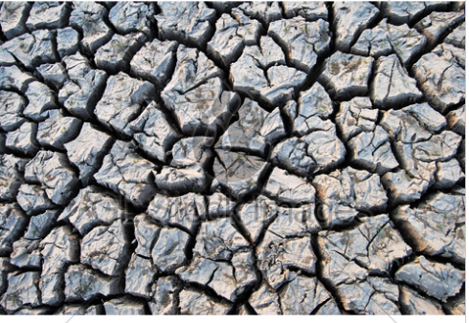
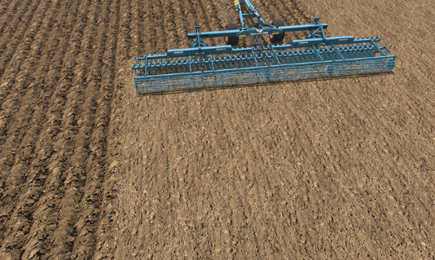
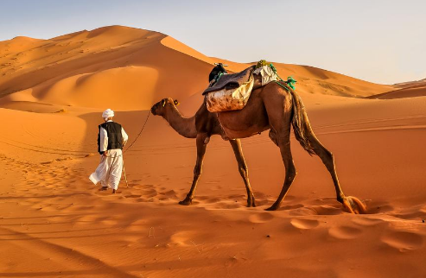
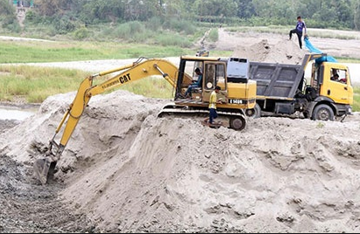
চলো কিছু ছবি দেখি
বিভিন্ন ধরনের মাটি

Slide 4
আমাদের আজকের পাঠ
মাটির বুনট রূপান্তরকরণ
Conversion of Soil Texture

Slide 5
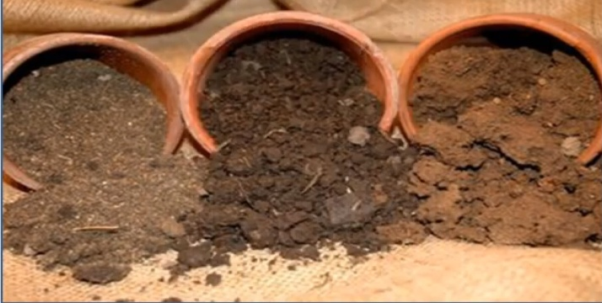
শিখন ফল
এই পাঠ শেষে শিক্ষার্থীরা -
মাটির বুনটের ধারণা ব্যাখ্যা করতে পারবে।
মাটির বুনটভিত্তিক শ্রেণিবিভাগ বর্ণনা করতে পারবে।
মাটির বুনট রূপান্তরকরণের পদ্ধতি বর্ণনা করতে পারবে।
মাটির বুনট রূপান্তরকরণের গুরুত্ব বিশ্লেষণ করতে পারবে।

Slide 6
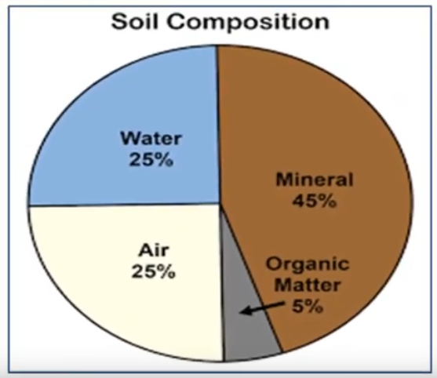

Slide 7
মাটির বুনট
কোন মৃত্তিকার বিভিন্ন আকারের একক কণার পারস্পরিক অনুপাত দ্বারা সৃষ্ট স্থুলতা বা সূক্ষ্মতাকে মাটির বুনট বলা হয়।

Slide 8
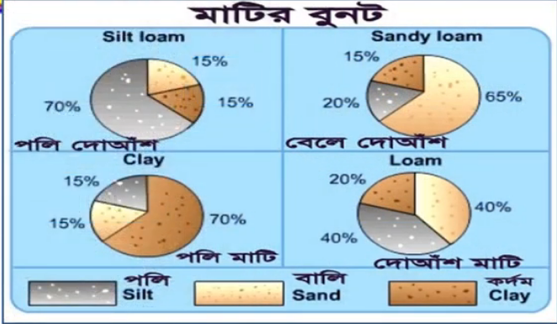

Slide 9
মাটির বুনটের গুরুত্ব
মাটির বুনটের মাধ্যমে মাটিতে শ্রেণিবিভাগ করা যায়।
মাটির বুনটের মাধ্যমে কোন মাটিতে কি ফসল চাষ করা হবে তা নির্ধারণ করা যায়।
মাটির বুনটের মাধ্যমে মাটির পানি ধারণ ক্ষমতা জানা যায়।
সেচের পানির পরিমাণ নির্ধারণ করা যায়।
সেচ পদ্ধতি নির্বাচন করা সহজ হয়।
মাটির পুষ্টি ধারণ ক্ষমতা জানা যায়।
মাটির বুনটের উপর ভিত্তি করে ফসল বিন্যাস করতে হয়।
মাটির বুনট বীজ বপন নিয়ন্ত্রন করে।
মাটির বায়ু চলাচলের অবস্থা, উর্বরতা, উৎপাদন ক্ষমতা ইত্যাদি বুনটের দ্বারা নিয়ন্ত্রিত হয়।।

Slide 10
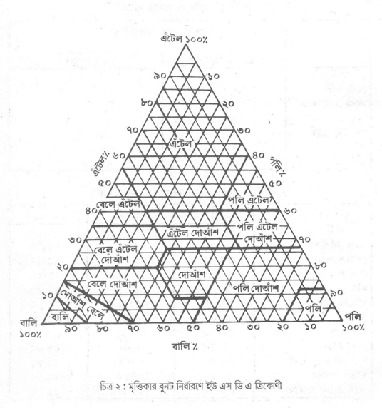
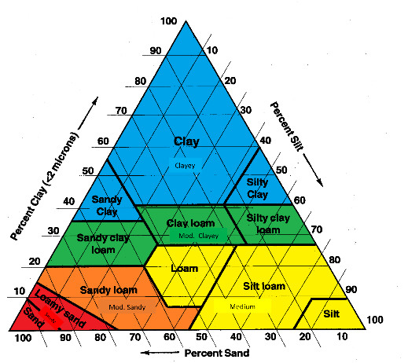
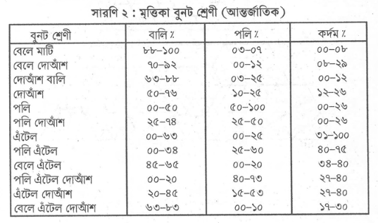
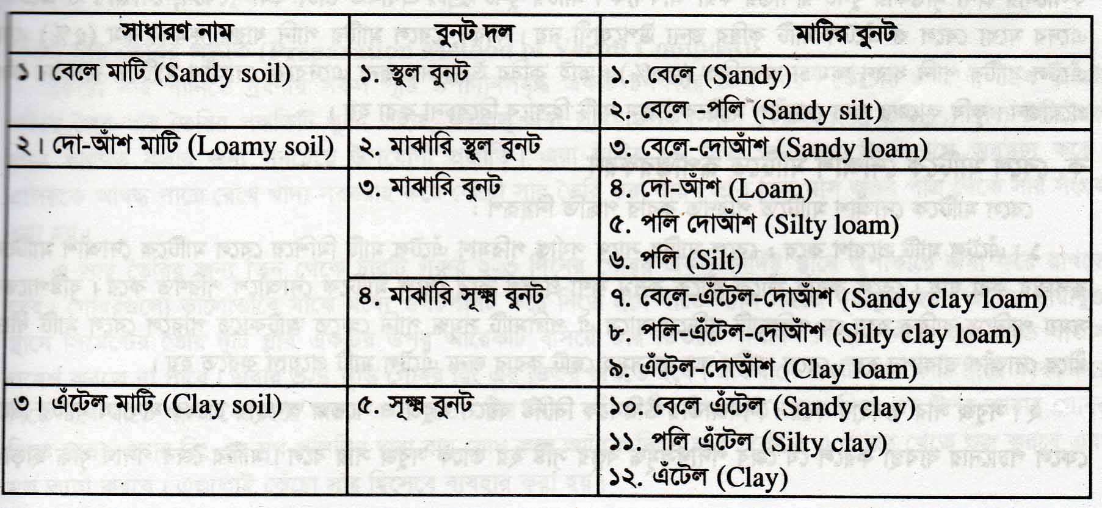
মাটির বুনটভিত্তিক শ্রেণিবিভাগ

Slide 11
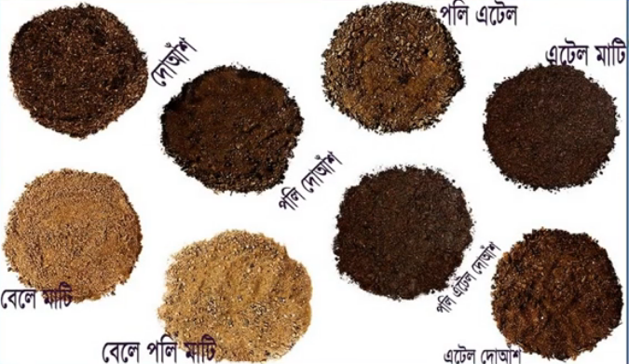

Slide 12
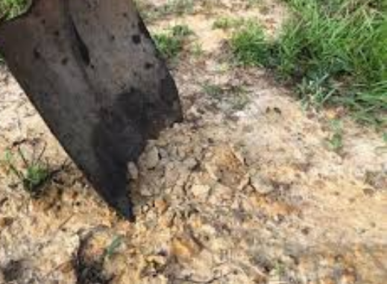
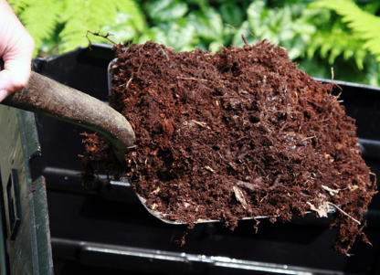
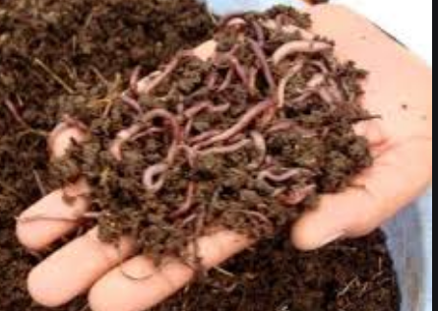
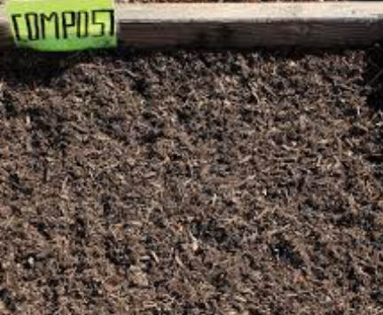
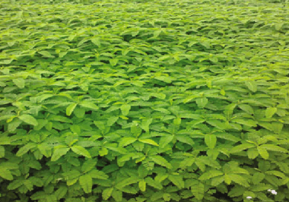
মাটির বুনট রূপান্তরকরণ
বেলে মাটিকে দোআঁশ মাটিতে রূপান্তরকরণ
এটেল মাটি ব্যবহার করে
জৈব সার ব্যবহার করে
কেঁচো সার ব্যবহার করে
কম্পোষ্ট সার ব্যবহার করে
সবুজ সার ব্যবহার করে

Slide 13
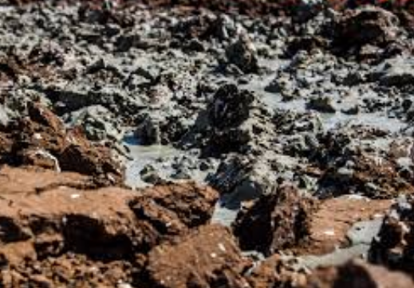
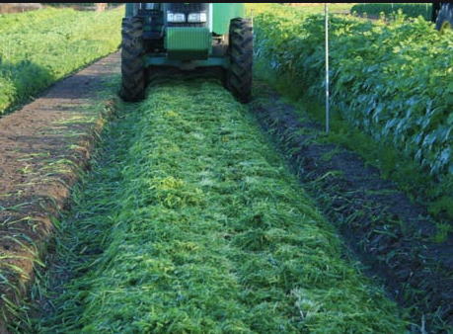
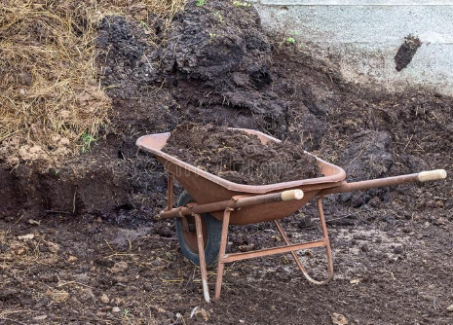
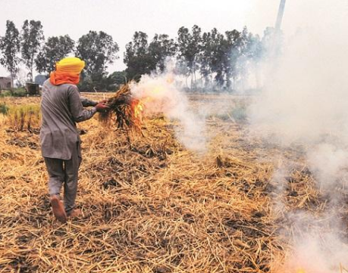
মাটির বুনট রূপান্তরকরণ
এটেল মাটিকে দোআঁশ মাটিতে রূপান্তরকরণ
বেলে মাটি ব্যবহার করে
সবুজসার ব্যবহার করে
খামারজাত সার ব্যবহার করে
কেঁচো সার বা ভার্মি কম্পোষ্ট ব্যবহার করে
জৈব সার ব্যবহার করে
জমির নাড়া পুড়িয়ে

Slide 14
ফসল উৎপাদনে মৃত্তিকা বুনটের ভুমিকা লিখ।

Slide 15
মূল্যায়ন
১। মাটির বুনট বলতে কী বুঝ?
২। মাটির বুনট জানা জরুরি কেন ?
৩। বুনটের ভিত্তিতে মাটি কত প্রকার?
৪। ভার্মি কম্পোষ্ট কী?
৫। কম্পোষ্ট সার মাটির ভৌত গঠন উন্নয়নে কিভাবে সহায়তা করে?
৬। মাটির বুনট পরিবর্তন করা প্রয়োজন কেন?

Slide 16
বাড়ির কাজ
মাটির বৈশিষ্ট্য অনুযায়ি বুনট চিহ্নিতকরণ সম্পর্কে একটি প্রতিবেদন তৈরি কর।

Slide 17
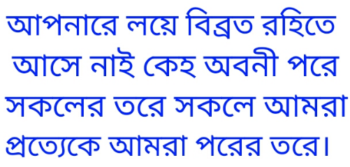
বাণী

Slide 18
সকলকে ধন্যবাদ

